Slide 1
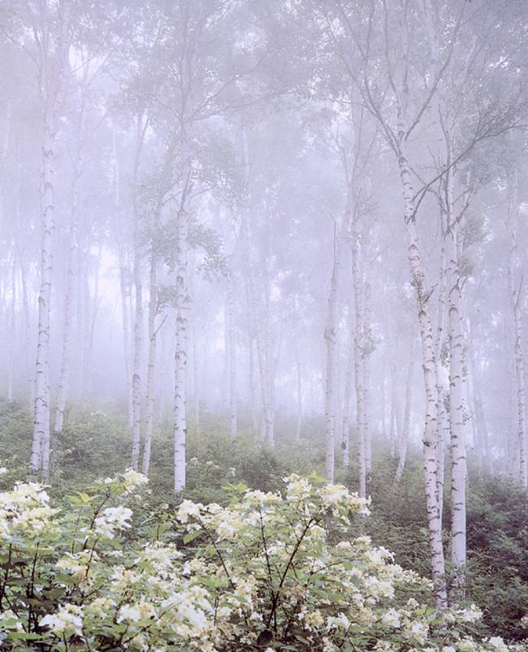
种树郭橐驼传
柳宗元

Slide 2
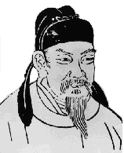
作家作品
子厚
柳宗元，字_______（773-819年），原籍河东（今山西省永济市虞乡镇）人，世称________。曾任唐朝礼部员外郎，因参加政治革新失败被贬，晚年居官柳州（公元815-819年）刺史，也称_______。在柳州期间，做了许多有益于人民的事。他病死柳州之后三年，建有罗池庙祭祀他。
柳河东
柳柳州

Slide 3
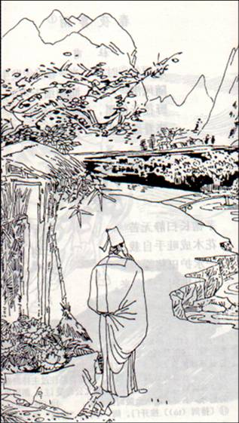
作家作品
柳宗元是著名的散文家、诗人，是唐代古文运动的另一位领袖人物。他提出的“文以明道”的文学主张，对当时的“古文运动”起了重要的指导作用。他的许多作品，体现了这个主张，为当时散文的写作树立了榜样，我国散文史上，他的贡献是很大的。

Slide 4

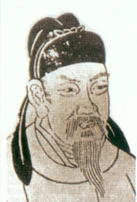
古文运动
“文以明道”
唐宋八大家

Slide 5
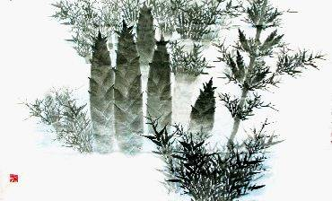
作家作品
柳宗元的诗文具佳，就散文说，形式多样化，论文（《答韦中立论师道书》等论文八书）、传记（《段太尉逸事状》、《童区寄传》等）、寓言（《三戒》、《传》、《罴说》等）、山水游记（《永州八记》）都很出色。文章“精裁密致，璨若珠贝”，达到了他那个时代的最高峰。柳宗元的作品，由刘禹锡整理编成《柳河东集》，
刘并作了序。

Slide 6
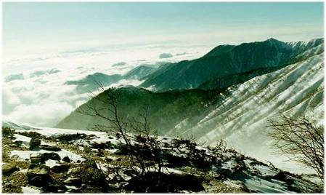
体裁与背景
传：文体的一种，即人物传记。
本文实际上是一个讽喻性极强的寓言故事。
从内容和风格上看，当时柳宗元早年在长安任职时期的作品。郭橐驼种树的本事已不可考，后世学者多认为
这是设事明理之作。

Slide 7
寓言：
文学作品的一种体裁，杂记文的一种。“寓”是寄托的意思，用假托的故事或比喻拟人来说明某个道理，它是人民群众喜闻乐见的一种文学形式。它大都以简短的结构，鲜明的形象，夸张与想象的艺术手法，阐明某种道理或讽刺某种社会现象，把深奥的道理从简单的故事中体现出来。

Slide 8
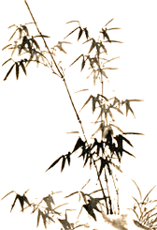
写作背景
本文是针对当时官吏繁政扰民的现象而为言的。

Slide 9
读音
病偻 早织而缕
橐驼
移徙xǐ
早实以蕃fán
窥伺kuīsì
木寿且孳zī
其莳shì也若子 长zhǎng人者
勖xù尔植
早缫sāo而绪
缀飧sūn饔yōng以劳吏者
鸡豚tún
（ｌǚ）
（tuó ）

Slide 10
课堂研讨
自读课文，思考柳宗元笔下的郭橐驼是怎样的一个人？
相貌丑陋，技艺高超

Slide 11
一、 郭橐驼，不知始何名。病偻（ｌǚ） ，隆然伏行，有类橐驼者，故乡人号之驼。驼闻之，曰：“甚善。名我固当。”因舍其名，亦自谓橐驼云。
【译文】
郭橐驼，不知道（他）原来（叫）什么名。患了脊背弯曲的病，（脊背）高高突起，弯着腰走路，好像骆驼一样，所以乡里的人给他起个外号叫“驼”。驼听说起外号的事，说：“很好。给我起这个名字本来就很恰当。”于是舍弃他（原来）的名，也自称起“橐驼”了。

Slide 12
思考第一段：
（1）本段写什么？
介绍人物身世
（2）介绍身世侧重介绍名字，“驼”并不雅，为何驼要自称？
（豁达——身残而自信）

Slide 13
二、其乡曰丰乐乡，在长安西。驼业种树，凡长安豪富人为观游及卖果者，皆争迎取养。 视驼所种树，或移徙，无不活；且硕茂，早实以蕃。他植者虽窥伺效慕，莫能如也。
他的家乡叫丰乐乡，在长安西边。驼以种树为业，凡是长安有钱有势的人（种树）作为观赏游玩的以及卖果的，都争着迎接和雇用（橐驼）。察看驼所种的树，即或移植，没有不活的；而且硕大茂盛，结果早并且多。其他种植的人虽然暗中观察，效仿羡慕，没有谁能赶得上的。

Slide 14
凡长安富人为观游及
卖果者，皆争迎取养。
所种树，或移徙，无不活。
且硕茂，早实以蕃。
他植者虽
窥伺效慕，莫能如也。

Slide 15
第二段：郭橐驼种树的特殊技能
1、驼种树本领如何，从哪些地方可以看出来？
A、际遇 争迎取养；
两种人均能满足；
B、高超——不怕“移徙”；
C、他植者莫能如也
2、本段写驼种树本领全面高超，是种树行家，主要用了什么方法？
侧面描写

Slide 16
三、有问之，对曰：“橐驼非能使木寿且孳也，能顺木之天以致其性焉尔。凡植木之性，其本欲舒，其培欲平，其土欲故，其筑欲密。既然已（通“矣”），勿动勿虑，去不复顾。
有（人）问他（种树的方法），回答说：“橐驼并不是能使树木长寿而且茂盛啊，（而是）能顺应树木的自然生长规律以使它的本性发展而已。大凡种树的方法，（它的）根要舒展，（它的）培土要平，（它的）土要旧的，（它的）捣土要结实。已经这样做了，不要（再）动，不要忧虑，离开后就不再去看。

Slide 17
其莳shì也若子，其置也若弃，则其天者全而其性得矣。故吾不害其长而已，非有能硕茂之也。不抑耗其实而已，非有能早而蕃之也。
（那）种植（小心得）像对待孩子，（那）放在一边（不管）像抛弃掉了，那么它的天然（品质）保全而它的本性（就）不会丧失了。所以我不妨害它生长而已，（并）不是有能使它硕大茂盛的（本领）啊；不抑制损耗它的果实而已，（并）不是有能使它早并且多（结果）的（本领）啊。

Slide 18
他植者则不然：根拳而土易。其培之也， 若不过焉则不及。苟有能反是者，则又爱之太恩，忧之太勤。旦视而暮抚，已去而复顾； 甚者爪其肤以验其生枯，摇其本以观其疏密，而木之性日以离矣。虽曰爱之，其实害之； 虽曰忧之，其实仇之，故不我若也，吾又何能为哉？”
其他种植的人则不是这样。（树的）根拳曲而土常换，他给树培土啊，如果不是过多就是不够。假使有能不这样的，则又爱它太情深，忧它太过分。早晨察看，晚上抚摸，已经离开而又回来看。严重的，用指甲划破树皮来检验它的生死，摇晃树干来看它（栽得）是疏松还是密实，而树木的本性一天一天远去。虽说是爱它，其实是害它；虽说是忧虑它，其实是仇恨它：所以不如我啊。我又能做（别的）什么呢？”

Slide 19
（1）他对自己取得的成绩是如何评价的？
“故吾不害其长而已……非有能早而蕃
之也”
（2）其他种树的人往往怎样做？结果如何？
“根拳而土易……观其疏密”
（3）本段用了什么方法阐述？
对比

Slide 20
研讨
人物 | 方法 | 态度 | 结果
郭橐驼
别人
其本欲舒
其培欲平 其土欲故
其筑欲密
勿动勿虑
去不复顾
天者全而其
性得
根拳，土易
培土或过或不及
旦视而暮抚
已去而复顾
木之性日以离

Slide 21
问者曰：“以子之道，移之官理，可乎？”驼曰：“我知种树而已，理，非吾业也。 然吾居乡，见长人者，好烦其令，若甚怜焉，而卒以祸。旦暮，吏来而呼曰：‘官命促尔耕，勖尔植，督尔获，早缫而绪，早织而缕，字而幼孩，遂而鸡豚！’鸣鼓而聚之， 击木而召之。吾小人辍飧饔以劳吏，且不得暇，又何以蕃吾生而安吾性耶？故病且怠。 若是，则与吾业者，其亦有类乎？”

Slide 22
重点字词：
1、官： 长（人者）：
2、烦：
3、祸：
4、勖： 遂：
5、聚：
6、飧饔：
7、又何以蕃吾生而安吾性耶？
8、病： 类：
名做动，做官。
管理。
繁多。
名做动，造成灾祸。
鼓励。
使动，使之成。
使动，使之聚合。
晚饭、早饭，用做动词，吃饭。
使……繁衍 使……安顿
穷困。
类似。

Slide 23
问者曰：“以子之道，移之官理，可乎？”驼曰：“我知种树而已，理，非吾业也。 然吾居乡，见长人者，好烦其令，若甚怜焉，而卒以祸。旦暮，吏来而呼曰：‘官命促尔耕，勖尔植，督尔获，早缫而绪，早织而缕，字而幼孩，遂而鸡豚！’鸣鼓而聚之， 击木而召之。吾小人辍飧饔以劳吏，且不得暇，又何以蕃吾生而安吾性耶？故病且怠。 若是，则与吾业者，其亦有类乎？”
问的人说：“把你的（种树）经验，挪到当官治民上，行吗？”橐驼说：“我知道种树（的道理）而已，治理（百姓），不是我的事啊。但我居住在乡间，见做官的好多发政令，好像是很怜爱（百姓）啊，而最终却给他们带来灾祸。早晚官吏来而喊道：‘官府命令催促你们耕种，勉励你们种植，督促你们收获，（让）你们早早地煮蚕茧抽取蚕丝，早早地纺你们的线，养育你们的小孩，喂大你们的鸡和猪。’敲鼓而聚集他们，敲梆子而召唤他们。我们小百姓顾不上吃饭来应酬慰劳差吏，尚且都没有空暇，又靠什么来使我们人口兴旺，生活安定呢？所以穷困并且懈怠。像这样，那么和我所从事的行业大概也有类似吗？”

Slide 24
（3）不善“养树”和“长人者”有何相通之处？
虽曰爱之，
其实害之；
虽曰忧之，
其实仇之。
促尔耕
根拳而土易
勖尔植
勤虑害树
种 树
治 民
繁政扰民
旦视而暮抚
督尔获
已去而复顾
早缫而绪
爪其肤以验
早织而缕
摇其本以观
字而幼孩
遂而鸡豚

Slide 25

虽曰爱之，其实害之；
虽曰忧之，其实仇之。
爱，有时也是一种伤害

Slide 26
五、 问者曰：“嘻，不亦善夫！吾问养树，得养人术。”传其事以为官戒也。
译文：
问的人说：“咦，不是很好吗！我请教养树（的方法），（却）得到了养民的办法。”记载这件事来作为官吏的借鉴。
作者写此文的用意何在？
（传其事以为官戒）

Slide 27
文章通过对郭橐驼种树之道的记叙，说明
“顺木之天，以致其性”是“养树”的法则，并由此推论出“养人”的道理，指出为官治民不能“好烦其令”，指摘中唐吏治的扰民、伤民，反映出作者同情人民的思想和改革弊政的愿望。
这种借传立说，因事出论的写法，别开生面 。

Slide 28
解释下列字的不同意义
性：
1.顺木之天以致其性
2.凡植木之性，其本欲舒
3.又何以蕃吾生而安吾性耶
若：
1.其莳也若子
2.若不过焉则不及
3.故不我若
本性
方法
身家性命
像
如果
如，比得上

Slide 29
病：
1.病偻
2.故病且怠
木：
1.击木而召之
2.而木之性日以离矣
本：
1.摇其本以观其疏密
2.凡植木之性，其本欲舒
患病，患上……病
贫困
梆子
树
树干
树根，根

Slide 30
找出课文中活用的词语
1.驼业种树
2.病偻
3.非有能硕茂之
3.非有能早而蕃者
4.爪其肤以验其生枯
5.而卒以祸
6.早缫而绪
7.鸣鼓而聚之
8.名为固当
9早实以蕃

